Slide 1
从词嵌入到文档距离 From Word Embeddings To Document Distances
ML Paper Reading
Matt J. Kusner, et, al. Washington University, ICML2015
Myles（阿勇）
2019.11.9 15:00-16:00

Slide 2
摘 要
本文工作：本文基于Word2Vec词嵌入的单词表示，提出WMD移词距离(Word Mover’s Distance)，以度量文本文档之间的距离。
词嵌入：Word Embedding， Word2Vec根据单词在句中的局部共现性(local co-occurrence)，学习单词语义层面的表示(semantically meaningful representations )。
WMD：WMD计算一个文档的所有嵌入词移动到另一个文档嵌入词的最小距离，作为两个文本文档间的距离度量，WMD属于EMD推土距离的一个特例。
【the minimum amount of distance that the embedded words of one document need to “travel” to reach the embedded words of another document】
优势：WMD距离不含超参数，不用调参，不用训练，易于实现，模型表现稳定，KNN文档分类性能优于其他距离。

Slide 3
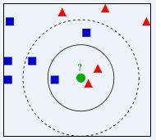
一、引 言
文档距离的应用场景
文档检索
新闻分类和聚类
歌曲识别
（根据歌词识别、搜索和推荐歌曲，DJ猜歌:name that song）
文档匹配
KNN分类
本文主要将文档距离用于文档的KNN分类。
KNN核心思想：在特征空间的距离函数度量下，如果一个样本的k个最邻近样本中的大多数属于某一个类别，则该样本也划分为该类别。
KNN属于基于实例的学习（instance-based learning），KNN没有显式的训练过程，但是应用时需要事先存在标注类别的实例数据集。

Slide 4
一、引 言
为了测量文档的相似度，首先要表达文档，最常用的两种表达方法如下：
（1）BOW，词袋模型（Bag Of Words）
统计每个单词在文档中出现的次数（词频统计）
（2）TF-IDF，词频逆文档频率（Term Frequency - Inverse Document Frequency）
使用逆文档频率进行加权的词频统计。单词的重要性和它在文中出现的次数（词频）成正比增加，但同时会随着它在整个语料库中出现的频率成反比下降。
主要思想：如果某个单词在一篇文章中出现的频率TF高，并且在其他文章中很少出现，则认为该单词具有很好的类别区分能力，该单词的特征权重应当更高。
但是，这两种方法并不适合度量文档之间的距离
（1）文档的BOW/TF-IDF特征表示过于稀疏，出现特征空间的“近正交”（near orthogonality）问题。由于文档中单词选择的不同， BOW/TF-IDF表达两个词的特征空间“几乎”是正交的，机器很可能判定它们是完全不同的两句话。
（2） BOW/TF-IDF特征无法衡量不同单词间的距离，可能导致语义相似的两句话在用词表达上差距很大。

Slide 5
一、引 言
单词的语义距离可类比NLP的共指消解问题，即如何将两个指代同一个具体对象但文字表达却不同的词组词汇联系在一起。
文档的低维隐含变量表示
（1）LSI，隐含语义索引(Latent Semantic Indexing)
对BOW特征空间进行SVD特征分解，得出文本的主体模型。
（2）LDA，隐含狄利克雷分配（Latent Dirichlet Allocation）
将相似词按概率分配到不同的主题，将文档表示为在这些主题上的分布。
（3）其他的BOW变体
虽然表示更合理，但是未能显著提升性能。

Slide 6
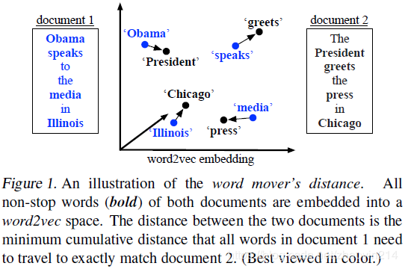
一、引 言
本文利用Word2Vec进行单词表示，单词的语义关系可体现在词向量的向量运算上，嵌入词向量间的距离在某种程度上也有语义信息。
本文将文本文档表示为嵌入词的加权点云。(a weighted point cloud of embedded words)
本文提出WMD距离，文档A 和B 之间的移词距离WMD定义为：文档A中单词为匹配文档B 的点云所需移动的最小累积距离。(minimum cumulative distance)
WMD最优问题是EWD最短推土距离（Earth Mover’s Distance）运输问题的特例，本文给出其下界距离来近似WMD或对查询范围剪枝。

Slide 7
一、引 言
WMD距离的特性
（1）无超参（hyper-parameter free）
不需要训练，可以直接使用，易于理解。
（2）可解释性强（highly interpretable）
将两个文档间的距离拆解成独立单词之间的距离，文档距离可解释为少量不同单词间的稀疏距离之和。
（3）语义知识（knowledge）
融入了超大语料库上训练的word2vec模型中的语义知识信息。
（4）检索精度高（high retrieval accuracy）
在6个文档分类任务中击败了其他七种距离方法。

Slide 8
二、相关工作
构建文档距离和学习文档表示密切相关
简单介绍了一些早期的相关工作，比如词频加权，Okapi BM25等
与本文最相关的方法是TextTiling-EMD，将文档通过TextTiling分解为一组子主题(subtopic)，然后使用EMD计算子主题之间的转换距离。
文档表示新方法
SDA（ Stacked Denoising Autoencoders，2011 ）和改进版mSDA，学习单词相关性。
CCG（Componential Counting Grid，2013），将LDA与计数网格结合，允许主题是单词分布的混合。
EMD研究
EMD在图像检索中有应用，由于word2vec等词向量技术的出现，使得我们能够用向量距离来表达两个词的相似度，本文是第一篇将词嵌入和EMD检索算法相结合的论文。
改进EMD
部分EMD方法在高维特征计算上效率不高，无法用GPU并行化，本文作者针对文档距离重新设计了EMD近似方法。

Slide 9
三、Word2Vec词向量
Word2Vec
Word2Vec是Google在2013年提出的获得词向量的方法，论文为ICLR2013的“Efficient Estimation of Word Representations in Vector Space”，其特点如下：
(1) Word2Vec模型通过一种神经网络语言模型NNLM（Neural Network Language Model）对语料中所有词汇进行训练并生成相应的词向量（Word Embedding），通过对词向量的距离（如余弦或欧氏距离）的计算即可得出两个词的相似度。
(2)该文提出两个架构，CBOW（Continuous BOW）架构利用词语上下文来预测词语。Word2Vec采用的Skip-Gram模型则利用词语来预测其上下文。把词语当做特征并映射到K维向量空间中去，获得文本数据更精确的特征显示。
(3) Word2Vec高效地实现了词向量的训练，甚至在优化好的单机版本中一天就可训练上亿个词汇，能学到复杂的语义信息。

Slide 10
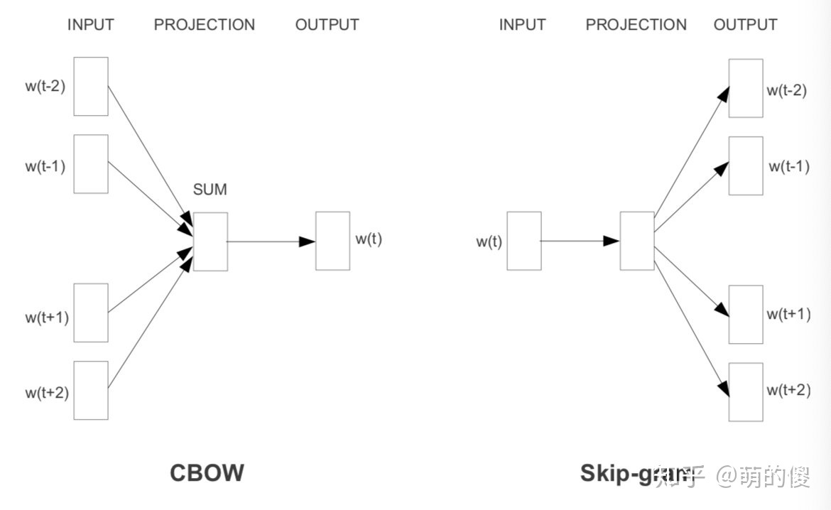
三、Word2Vec词向量
CBOW和Skip-Gram都有一个窗口，CBOW是通过窗口内的其他词来预测窗口中心词，Skip-Gram是利用窗口中心词来预测窗口内的其他词。
输入一个单词，必然存在其上下文，上下文中的邻近单词即为正样本，从词汇表中再采样出若干个和上下文无关的其他单词，作为负样本。（非监督学习）

Slide 11
三、Word2Vec词向量
Word2Vec词嵌入模型使用浅层神经网络语言模型（NNLM）学习单词的向量表示，从句子的局部共现中学习有语义意义的单词表示。
Skip-Gram模型：由输入层、投影层和输出层组成，用于预测相邻单词（nearby words）。根据一个词窗口选定中心词，去最大化近邻词的后验概率。训练之后的词向量可以计算距离，比如两个词如果十分类似，则它们的向量夹角距离会很小。
通过最大化语料库中相邻单词（neighboring words）的对数概率（log probability），训练各单词的词向量（word vector）。

Slide 12
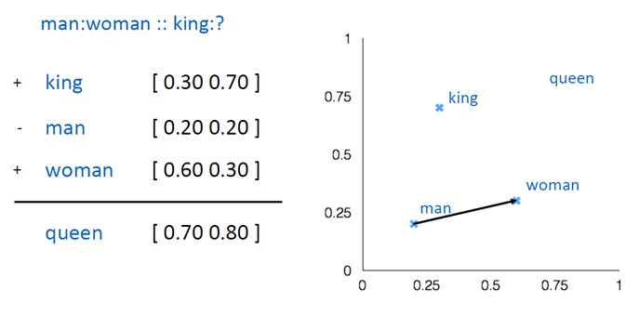

三、Word2Vec词向量
目标函数
给定单词序列w1,⋯,wT，nb(t)表示单词t 的前后相邻单词集合，p(wj∣wt) 表示单词j和t向量表达之间的层级softmax分类概率（hierarchical softmax）。
性能
由于其架构简单，使用层级Softmax，模型能够在大数据集上学到复杂的单词关系。

Slide 13

四、WMD距离
单词向量化表示
X∈R^{dxn}表示词库n 个单词的word2vec嵌入矩阵，第i列x_{i}∈R^{d}表示第i个单词在d维特征空间中的词嵌入。
文档向量化表示
文本文档表示为归一化词袋（normalized BOW，nBOW），向量d∈ R^{n}，即如果单词i 在文档中出现c_{i} 次，则 。由于多数单词不会在特定的某一篇文档出现，nBOW向量d非常稀疏。
单纯形（simplex）是代数拓扑中的概念，是三角形和四面体的一种泛化，一个k维单纯形是指包含 k+1个节点的凸多面体。
可以把文档向量d认为是n−1维单纯形上的点，包含不同唯一词（unique words）的两个文档位于单纯形的不同区域。可能存在两个语义相似的文本，由于所用词完全不同，导致文档向量的非零部分散落在不同部分的情况。

Slide 14
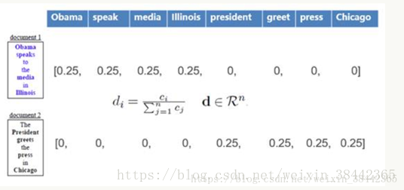

四、WMD距离
词映射损失(word travel cost)
本文将单词对的语义相似度纳入文档距离，单词距离采用在word2vec嵌入空间中的欧氏距离度量，单词i 和j之间的距离表示一个单词移动到另一个单词的传输代价，即

Slide 15
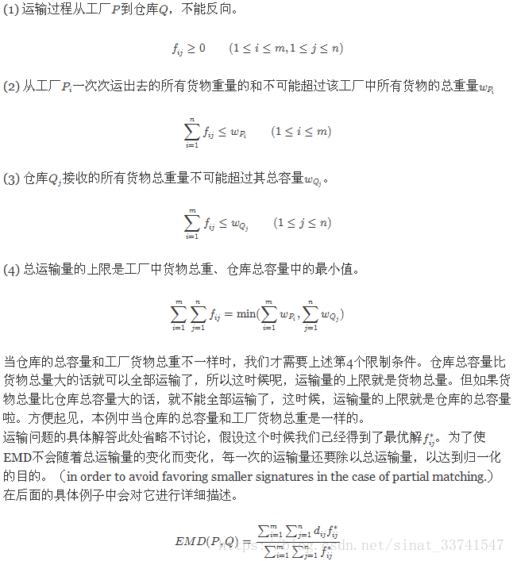
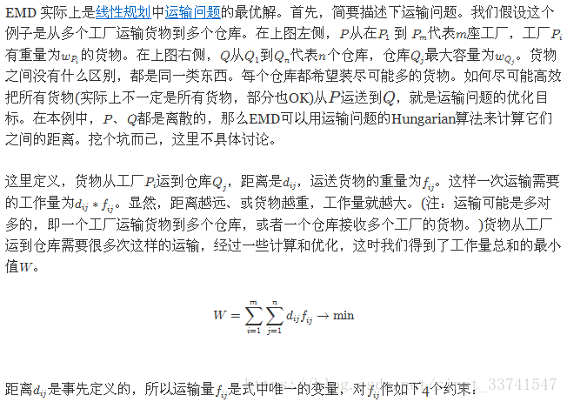
四、WMD距离
EMD距离

Slide 16
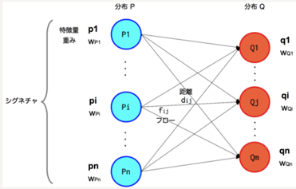
四、WMD距离
两个文档间的WMD距离定义
将d中所有单词迁移至d′ 中的最小加权累积代价(the distance between the two documents as the minimum weighted cumulative cost required to move all words from d to d )
在WMD问题中，可以将文档d单词的权重看作工厂p的货物量，将另一个文档d’看作仓库Q。
将单词Pi转换到单词Qi需要消耗的权重看作从工厂P中运出的货物量Tij，c(i,j)表示两个单词向量的距离。由于c(i,j) 是一个测度（metric），可证WMD也是一个测度。

Slide 17
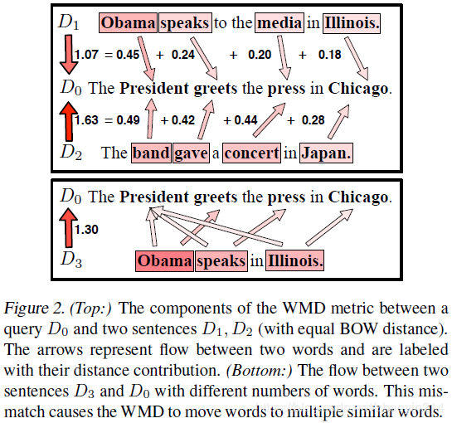
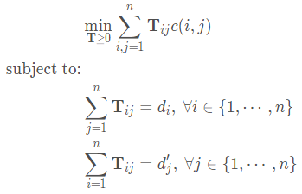
四、WMD距离
公式表达
第一个约束中等号左侧代表对某个文档d的单词i，将它所有和文档d’中的不同单词j的映射值加起来，应该等于其本身在文档d中出现的频率。
第二个约束中等号左侧代表对某个文档d’的单词j，将所有从d单词流入它的映射值加起来，应该等于其本身在文档d’中出现的频率。

Slide 18

四、WMD距离-快速计算
上述线性规划问题是EMD算法中的一种特殊情况，具体求解过程可参考EMD算法。本论文采用了Fast-EMD论文中提出的求解方法：Fast and Robust Earth Mover’s Distances。
求解WMD距离的时间复杂度是O(p³ logp)，其中p表示nBOW中向量的长度，即文档中唯一词（unique words）的数量（去除停用词stop words和重复词）。
虽然通过WMD距离可以更准确地求解文本相似度，但是花费时间却很长，因此本文提出了对WMD的近似，用适当降低精度的方法来显著降低时间复杂度。
WMD运输问题的下界距离：词质心距离（word centroid distance），根据三角不等式，文档d 和d′ 之间的质心距离||Xd−Xd′||₂为WMD距离的下界（lower bound）。

Slide 19
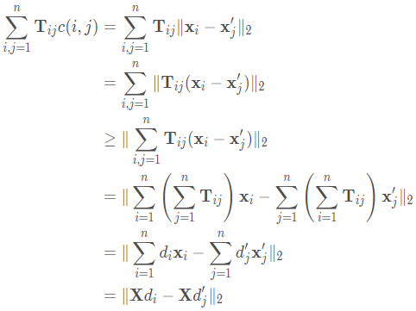
四、WMD距离-快速计算
由于二次模函数||x||₂是一个凸函数，可运用Jason inequality（詹森不等式）性质如下：
对于凸函数f(x),
将二次模看作凸函数f(x), 同时把加总函数看做g(x)，就可以运用上述性质变换得到论文推导第三行中的不等式。
举个例子，三角不等式：
||x₁||₂ + ||x₂||₂ >=|| x₁ +x₂ ||₂

Slide 20
四、WMD距离-快速计算
WCD距离，由于每个文档都用其加权平均词向量表示，本文称之为词质心距离（Word Centroid Distance, WCD）。WCD距离的计算时间复杂度为O(dp)。
WCD距离可作为一个下确界使用，用以过滤调重复的计算。对于最近邻问题，WCD能够缩小候选点范围，加速WMD搜索。
通过对两个文档之间的距离设置一个下限来过滤掉一部分文档，能够更快搜索到k个近邻文档。
WCD虽然易于计算，但不够紧致（not very tight）。

Slide 21
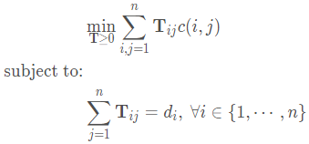
四、WMD距离-快速计算
松弛移词距离RWMD（Relaxed Word Moving Distance）
通过放松WMD优化问题的约束，如移除一个约束条件，可以得到更紧致的下界（much tighter bounds）。若移除第二个约束条件，优化问题为：
当只考虑第一个约束时，相当于只要工厂把所有货物运输出去即可，表明工厂将全部的货物都运输到距离最短的那个仓库中，而不考虑仓库的容量。放在句子距离度量问题中，可以看作对于文档d中的单词，只要找到每个单词距离最近的d’文档中的单词即可。
当只考虑第二个约束时，相当于只要仓库装满就行，则优化矩阵变成：即不考虑工厂的货物量，而只是寻找一个和该仓库距离最近的工厂将自己填满即可。

Slide 22

四、WMD距离-快速计算
由于WMD最优问题的解需要满足两个约束条件，移除一个后，解的可行域变大，因此松弛问题的解必为WMD距离的下界。
这个放松之后的优化问题得到的最优解必然是原问题的一个lower bound，因为不管原问题怎样针对第二个条件优化，都是建立在第一个优化条件的最优解集里面的。
如下的方案T*必能生成最小损失，计算该解仅需确定可在欧氏word2vec空间中做最近邻搜索。对文档D 中的每个词向量x_{i} ，需要找到文档D′ 中的最相似的词向量x_{j}

Slide 23

四、WMD距离-快速计算
若移除第一个约束，最近邻搜索过程相反，即对文档D′ 中的每个词向量x_{j}，需要找到文档D 中的最相似的词向量x_{i}。
通过取二者中的最大值，可得到更紧致的下界，本文称为松弛WMD（Relaxed WMD，RWMD）

Slide 24
四、WMD距离-快速计算
预取与减枝 (prefetch and prune)
查找某文档的k 近邻
（1）根据与查询文档的WCD距离，对所有文档进行排序，计算前k 个文档的WMD距离；
（2）遍历其余文档，首先检查各文档的RWMD下界是否大于当前k近邻文档的WMD距离，如果条件为真则剪枝；否则计算其WMD距离，并更新k 近邻文档。
由于RWMD近似极其紧致，在一些数据集上95%的文档能被剪枝。
（3）如果不需要得到准确的k近邻，遍历可以被限制为m<n个文档，本文将该算法称为prefetch and prune。
1）如果m=k则返回WCD距离最近的k个文档。
2）如果m=n，则没有邻近文档被过滤。该过程相当于先选取k个比较可能相似的文档，再在剩下的文档中采用RWMD进行过滤，再计算WMD距离，不断更新前k个相似的文档列表。

Slide 25
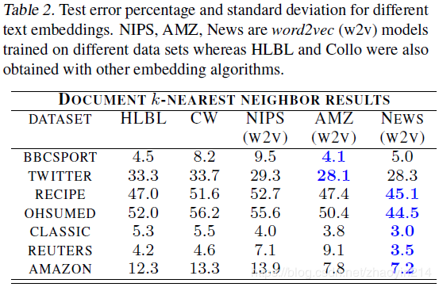
五、实验结果
数据集
8个文档分类数据集

Slide 26
五、实验
比较方法
7种文档表示基线方法（baseline）
词袋（bag-of-words，BOW）
TFIDF（term frequency-inverse document frequency）
BM25 Okapi
LSI（Latent Semantic Indexing）
LDA（Latent Dirichlet Allocation）
mSDA（Marginalized Stacked Denoising Autoencoder）
CCG（Componential Counting Grid）
调节超参使用贝叶斯优化（Bayesian optimization）
代码MATLAB实现

Slide 27
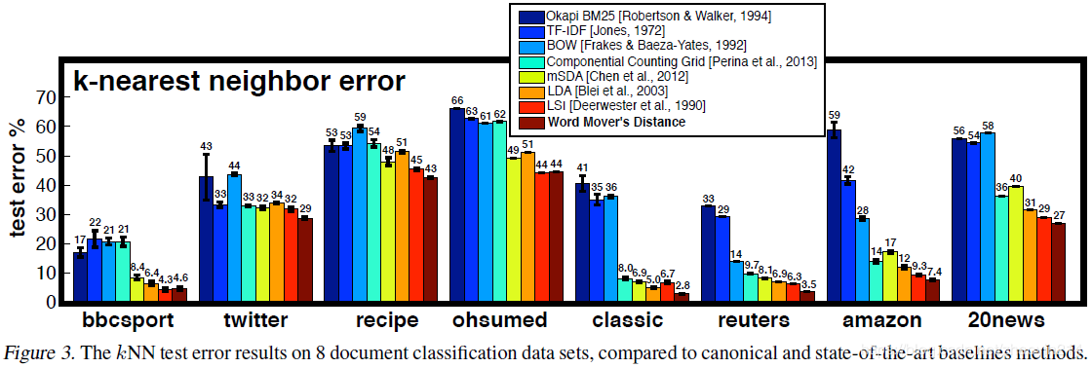
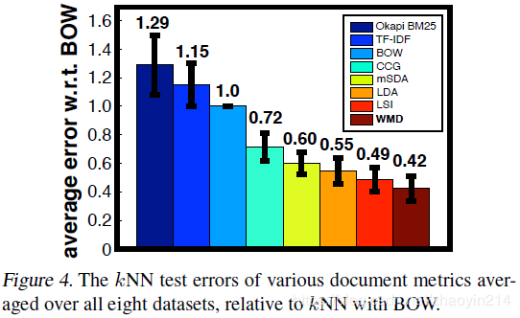
五、实验
数据集
实验对WMD算法和经典的文档表达和分类算法进行了比对，分别在八个文档分类数据集上通过KNN分类来比对效果。
在比对中，对文本进行去停词和去低频词的基本清洗操作，从训练集中分出20%用作验证集调节超参数。
WMD分类在六个问题上做到了最好的效果，紧随其后的是LSI隐藏语义分析方法。

Slide 28
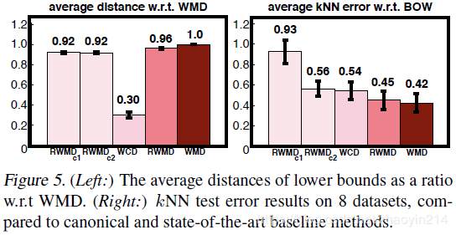
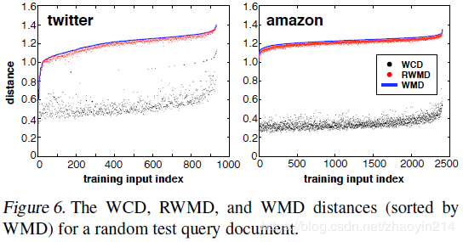
五、实验
去除单方向约束的RWMD距离性能一般，两个方向取最大值的RWMD距离性能很好。
RWMD距离与WMD距离极其接近，WCD距离与WMD距离相差较远（下界不紧致）。

Slide 29
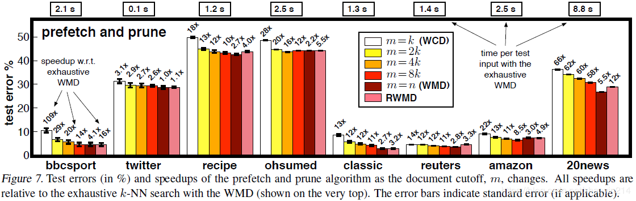
五、实验
数据集
实验展示了使用WCD和RWMD来过滤kNN分类的重复计算，图中每个条状图代表的是只计算通过WCD筛选出来的m个候选文本，进行RWMD比对再计算WMD的优化算法的错误率，条状图上面的数字代表该方法几倍快于只使用WMD进行计算的时间。
从图中不难看出，尽管通过WCD选取前k个候选文本的速度非常快，但是由于WCD的宽松性，使得准确度有所下降。当我们扩大WCD选取文本的数量为2k-8k个的时候，错误率就逐步下降，m=2k是最佳折中。

Slide 30
六、总结
WMD为衡量文本距离的方法。两篇文档的相似度就是一篇文档中的所有词转到另一篇文档的词的“总代价／距离”。
RWMD为WMD的高效近似版本。针对一篇文章中的每一个词，都能在对比文章中找到一个词，使得该词“移动／转移”到该词的“代价／距离”最小，即两个词向量的距离最小。
使用WMD计算两个文本D1、D2之间的相似度，计算流程如下：
1、首先对两个文本去除停用词
2、使用归一化BOW(词袋模型)方法来分别表示D1、D2
3、使用word2vec embedding来表示D1、D2中的每个词
4、在D1中所有词travel到D2中所有词，对于每一个D1中的词，它与D2中的词语义比较相近的，那么可以全部移动或移动距离多一些(权重值)；对于语义差异较大，则移动距离少一点或者不移动。词向量距离乘以移动距离就是两个词的转移代价。
5、求全局的转移代价累加和最小值。这个全局转移代价累加和的最小值就是D1和D2的文档距离。

Slide 31
六、总结
优缺点
优点
不需要设置超参数
无监督，不依赖标注数据，没有冷启动问题
有全局最优解
可人为干预词的重要性
提供了文本对齐的副产品
通过最优化不同的词向量之间的距离，间接提供了一对齐功能。
实验部分对比较充分，画图专业

Slide 32
六、总结
优缺点
缺点
词袋模型，没有保留语序信息
不能处理word2vec词库以外的词(因为word2vec词库空间导致)
处理否定词能力差(加入情感极性信息)
处理领域同义词互斥词的能力偏差(一词多义)
论文写作变量使用混淆，如文档向量表达为d，特征维度也是d，文档数量用变量n，语料库的BOW特征维度也用n。
实验部分对比方法偏旧，没有对比最近的类似方法TextTilingEMD和
最近的基于文档表示方法。
时间比较部分，没有给出对比方法的时间，不清楚改进后的RWMD和其他方法在时间方面的对比。

Slide 33
六、总结
几点评论：
实用性，WMD不能给出文档最终的向量化特征表达，文档之间两两计算距离，时间耗费巨大，不适合实际的大数据计算环境。
WCD可以给出文档的向量表达，但是特征向量维度偏低，本质上还是单词向量的加权组合，表征性能一般。
本文方法属于词频统计+词向量层面，并没有充分利用篇章的语义结构。词频统计没有篇章上下文情境信息，没有单词位置信息，未解决一词多义问题。
创新方面，借助word2vec，旧瓶翻出新花样，尽管实验部分缺相关方法对比，写作方面变量使用混乱，但这两块总体上完成得很好。
可借鉴性，可用于需要计算集合距离的场合，学习本论文的写作包装技巧。
总评：创新性（***），写作（****），实验（****）

Slide 34
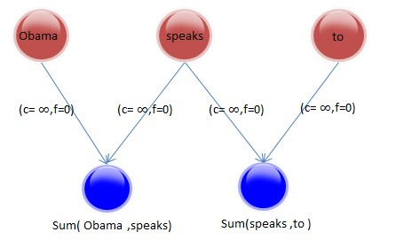
六、总结
改 进
CSDN博客给出下列改进思路
https://blog.csdn.net/weixin_34025051/article/details/90568966
在匹配句和被匹配句之间增加一层词向量累加层，累加的窗口的大小为k，举个例子，Obama speaks to the media in Illinois。
对这句话设置一个k为2的窗口，每个窗口之间的词向量进行累加，累加后的结果为一个新的点。新点与被加的两个词连上一条容量c为无穷大，花费f为0的边。

Slide 35
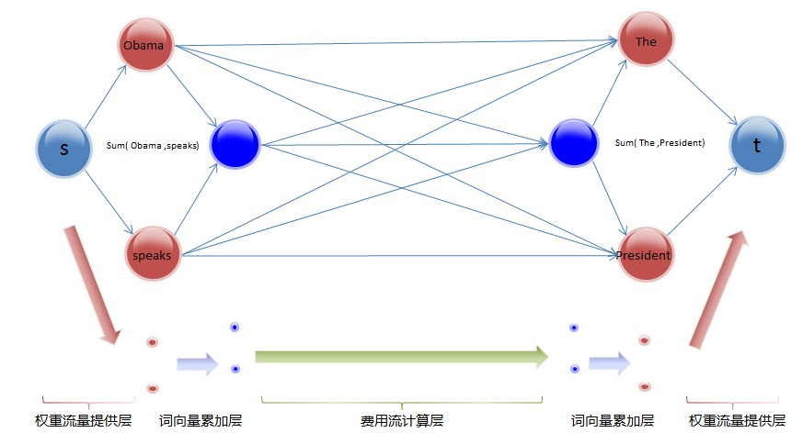
六、总结
构建网络完成后重新计算s与t之间的距离会比原始的方法得出的距离更小，这种方法简称WSMD（word sequence mover's distance）。
举个例子look after 和 take care of 单纯的计算每个词之间的距离会很大，但是假设放到一个窗口超过3的网络中 ，look after 两个词会通过累加节点将自己的流量传给take care of的累加节点，因为这两个累加节点得到的向量欧式距离更近，因此在费用网络中的花费也就更少。

Slide 36
六、总结
改 进
KNN分类中，用WCD计算KNN，然后计算每个的WMD距离，可以改成只计算后面部分的WMD距离，减少计算时间。
RWMD的最近单词，改成最近的x个单词，x=2到5，最近的给的权重高些，后面x-1个权重给低些，尝试比较方法的性能。本身RWMD松弛条件就是一个猜想，没有理论基础，那何不用实验性能来评断改进的方法呢，也许性能更好。
论文部分添加一个算法描述的图表，能够便于读者理解算法。否则，看完不知道讲了啥算法，只见树叶不见森林。
RWMD论文实现部分，可以通过预先计算词向量之间的距离，实现排序，到具体的文档D和D’计算距离时候，只需要从排序列表中读取最近的单词，实现方面的优化可以在论文中提及。
论文只用了KNN进行分类，那其他的应用场景呢，是否可以针对性改进。
其他改进，请多思考发散，不要怕出错。

Slide 37
论文相关资源
代 码
编号 | 代码简介 (语言) | 网址
1 | 作者代码 (Matlab/Python) | https://github.com/mkusner/wmd
2 | WMD一种简单实现 (Python) | https://jozeelin.github.io/2019/07/26/WMD/
3 | RWMD算法的C#实现 (C#) | https://blog.csdn.net/qq_36446111/article/details/72903922
4 | WMD简单的伪代码(Python) | https://blog.csdn.net/sinat_33741547/article/details/80163719

Slide 38
论文相关资源
简单的伪代码如下：
from pyemd import emd
doc1 = [token1, token2, ...]
doc2 = [token1, token2, ...]
vocab_len = len(set(doc1 + doc2))
# 计算词之间的语义距离
distance_matrix = compute_cosine_between_token(doc1, doc2)
distance_matrix.shape == (vocab_len, vocab_len)
# 计算归一化的词频概率
d1 = compute_normalized_word_freq(doc1)
d2 = compute_normalized_word_freq(doc2)
d1.shape == d2.shape == (vocab_len)
# 计算词移距离
wmd = emd(d1, d2, distance_matix)

Slide 39
论文相关资源
论文解读材料
编号 | 内容 | 内容概览 | 链接
1 | 文献阅读 | 详细，按照章节解析 | https://blog.csdn.net/zhaoyin214/article/details/102773677
2 | 文献阅读 | 详细，按照章节解析 | https://blog.csdn.net/cfdoge/article/details/97390659
3 | 文献阅读 | 详细，含有EMD的较详细解读 | https://blog.csdn.net/weixin_34006965/article/details/91670002
4 | 文献阅读 | 较详细，含Word2Vec更多介绍，含有C#实现 | https://blog.csdn.net/qq_36446111/article/details/72903922
5 | 文献阅读 | 简述Mikolov三篇论文，含W2C，然后解读WMD | https://zhuanlan.zhihu.com/p/88527171
6 | 文献阅读 | 粗略，含博主复现的C#代码 | https://jozeelin.github.io/2019/07/26/WMD/
7 | word2vec与WMD的文档相似度计算 | 粗略，给出EMD教材示意图 | https://blog.csdn.net/weixin_38442365/article/details/79775518
8 | WMD实践与优化 | 粗略，含有改进思路 | https://blog.csdn.net/weixin_34025051/article/details/90568966
9 | 文献阅读 | 粗略，含有EMD简介，含有伪代码 | https://blog.csdn.net/sinat_33741547/article/details/80163719
10 | 论文笔记 | 粗略，按照章节解析 | https://www.jianshu.com/p/8a135307d646
11 | 文献阅读 | 粗略 | https://blog.csdn.net/sinat_34080511/article/details/69665023
12 | 常见语言表示模型（词嵌入、句表示、篇章表示） | 综述性解读，稍微提及本论文 | https://cloud.tencent.com/developer/article/1435959
13 | 计算文本相似度方法总结 | 综述性解读，稍微提及本论文 | https://www.cnblogs.com/nxf-rabbit75/p/10857008.html
需要更多相关资料或者咨询问题，可联系阿勇老师，微信：delphizmy

Slide 40
谢 谢！

